Slide 1
O diário
Caraterísticas do diário.
Atividades de interpretação de texto.

Slide 2
Lições nº9, 10, 11 e 12 11/11/2021
Sumário: O diário e as suas caraterísticas. Leitura e interpretação de páginas de diário de Zlata Filipovic e de Vergílio Ferreira. Visionamento de um documentário sobre a memória.

Slide 3
Diário:
→É um género narrativo de 1ªpessoa (EU) no qual o narrador regista os acontecimentos que vivenciou dia após dia.
→ Marca-se por uma escrita subjetiva, confessionalista e narcisista.
→Pode ser um testemunho histórico porque pode contar eventos fatuais que estão a ocorrer.
→É espaço privilegiado para reflexões pessoais, filosóficas, morais e estéticas.

Slide 4
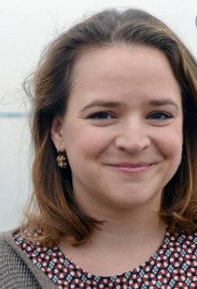
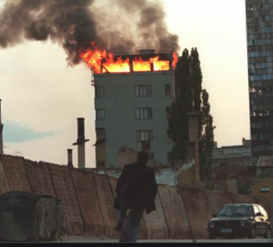
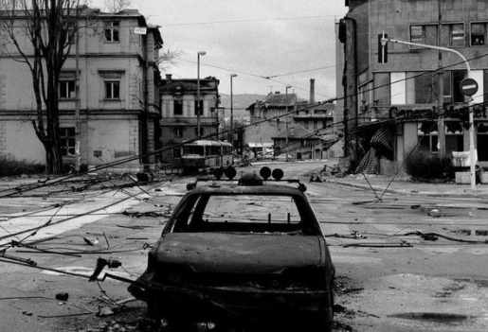
Quem é zlata filipovic?
Zlata Filipović (Sarajevo, 3 de dezembro de 1980) é a autora do livro O diário de Zlata, no qual conta os horrores que presenciou durante a guerra em Sarajevo, de 1991 a 1993. Zlata é filha única de Malik e Alica Filipovic (advogado e engenheira química, respectivamente) e costumava ter aulas de piano e canto no coral, gostava de jogar tênis durante o verão e praticar esqui durante o inverno. Ao contrário de muitos amigos e familiares que deixaram Sarajevo com a chegada da guerra, em 1992, Zlata e os seus pais tomaram a decisão de ficar juntos. O modo de vida tornou-se primitivo, sem água, eletricidade nem gasolina, e os suprimentos de comida eram extremamente limitados.
Na época, a UNICEF estava pedindo às crianças que tivessem mantidos diários durante a guerra para que mostrassem seu trabalho. Através da escola de Zlata, seu diário foi descoberto e selecionado para publicação em julho de 1993. Quase imeditamente, o diário recebeu enorme publicidade e Zlata foi proclamada a "Anne Frank de Sarajevo", um título que sempre a deixou desconfortável, porque, diferentemente de Anne, ela teve a sorte de sobreviver. Zlata e sua família refugiaram-se em Paris em dezembro de 1993. Após passar uma temporada na Inglaterra, transferiram-se para Dublin, na Irlanda. Em 2001, Zlata obteve bacharelado em ciência humanas pela Universidade de Oxford, e em 2004, mestrado na área de saúde pública em estudos da paz internacional pelo Trinity College, em Dublin. Foi convidada por diversas escolas e universidades em todo o mundo para falar sobre sua experiência, e já trabalhou em diversas ocasiões com diferentes organizações, como a Casa Anne Frank, a ONU e a UNICEF.

Slide 5
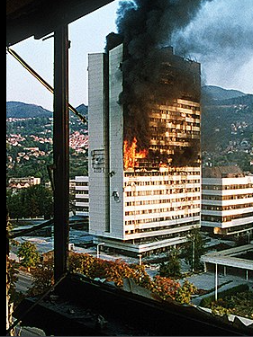
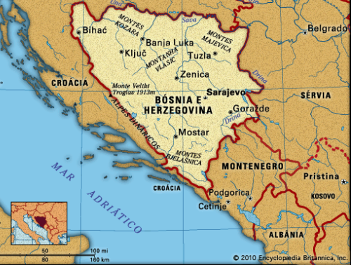
Sarajevo é a capital da bósnia – Herzegovina
A guerra da Bósnia envolveu vários países como a Bósnia, a Iugoslávia (Servia e Montenegro mais tarde) e a Croácia.
A guerra foi causada por vários fatores políticos e religiosos: o fervor nacionalista, crises políticas, sociais e de segurança que se seguiu ao fim da Guerra Fria* e a queda do comunismo na antiga Iugoslávia E também, devido ao envolvimento dos países vizinhos como a Croácia e a Iugoslávia.
*A Guerra Fría foi um conflito político, económico, social, ideológico, militar, iniciado depois do fim da Segunda Guerra Mundial. Opôs o bloco ocidental, liderado pelos Estados Unidos e o bloco de Este, liderado pela União Soviética.

Slide 6
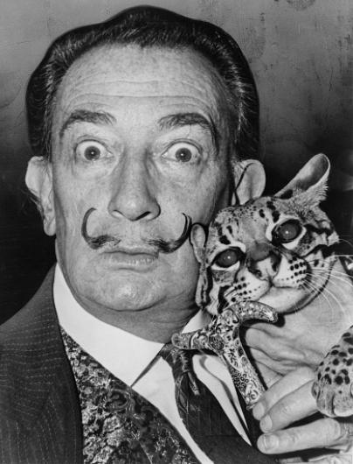
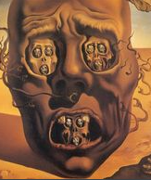
Salvador Dalí, Rosto de guerra (1940-1941)
→ Dalí é um pintor catalão, representante do surrealismo do século XX.
→Esta pintura expressa os horrores da 2ª Guerra Mundial.
→O quadro apresenta cores escuras e tristes.
→As caveiras são símbolos de morte e destruição, provocadas pela guerra.
→É o surrealismo a mostrar o real.

Slide 7
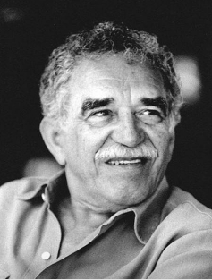
“A vida não é a que cada um viveu, mas a que recorda e como a recorda para contá-la.” gabriel garcía márquez
A frase refere-se ao poder da memória, das recordações e à personalização das nossas vivências.
Duas pessoas podem vivenciar um determinado acontecimento e terem duas perspetivas, duas visões do ocorrido diferentes.

Slide 8
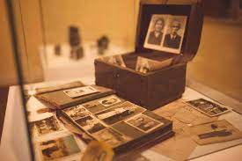
O modo como recordamos e contamos uma experiência vivida é a nossa própria vida.
Podemos escrever num diário as nossas vivências;
Podemos guardar fotografias;
Podemos pintar um quadro;
Podemos fazer uma tapeçaria;
Podemos esculpir um objeto;
Podemos escrever a letra de uma música;
Tudo isto são formas de “contar” a nossa vida, as nossas experiências.

Slide 9
Página 19
1. A frase refere-se ao cerco de Sarajevo, levado a cabo pelas forças sérvias e o exército jugoslavo.
2. obus (obuses)
3. A.V B. F C. V D. V.
4.2 Este quadro de Dalí revela os horrores vividos em Sarajevo, a guerra que Zlata pôde vivenciar.

Slide 10
Página 20
1.2 “Escrever para recordar”. A escrita, a redação das nossas memórias porque ao escrevermos um diário, por exemplo, estamos a refletir sobre as nossas experiências, estamos a contar a nossa vida.
1.3 O modo como recordamos acontecimentos e os contamos (oralmente ou por escrito) isso constitui a nossa própria vida/ vivência.

Slide 11
1.4 Podemos escrever um diário; podemos guardar fotografias; podemos pintar um quadro; podemos fazer uma tapeçaria; podemos esculpir um objeto; podemos escrever a letra de uma música, etc,.

Slide 12
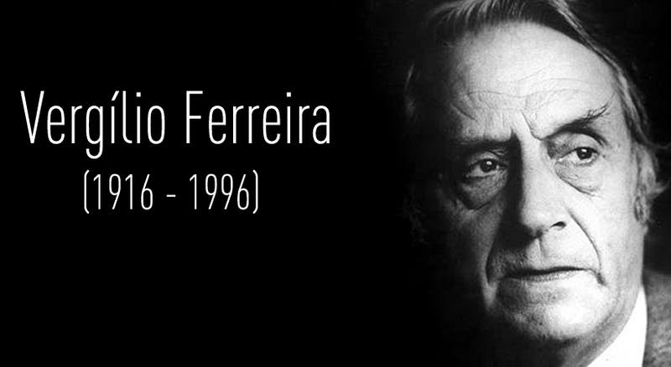
Quem foi Vergílio ferreira?
Foi um escritor e professor português nascido na Beira Alta.
Em 1992 foi galardoado com o Prémio Camões.
A sua obra reflete dois períodos literários: o Neo-Realismo e o Existencialismo (centra-se na experiência vivida do ser humano). A sua obra A Aparição é emblemática do ponto de vista existencialista.

Slide 13
aparição de Vergílio ferreira
Com "Aparição" Vergílio Ferreira pretendeu tornar o homem visível a si mesmo. Para o autor, o que se vê melhor é aquilo que não se vê, porque « o que está mais perto dos olhos, são os olhos e aos olhos ninguém os vê».
A “Aparição”, o romance de Vergílio Ferreira, publicado em 1959, começa com um prenúncio de tragédia: Alberto Soares, o personagem do romance, chega a Évora como novo professor do liceu. Um homem de luto, sombrio e descrente ainda a refazer-se da morte do pai, acaba de entrar numa cidade católica, branca e luminosa, deixando adivinhar que a sua relação com a cidade não será fácil.
Pelo caminho, vai retratar a sociedade fechada e com várias classes sociais de uma pequena cidade provinciana em plena ditadura fascista. Mas, fundamentalmente, vai colocar em causa a relação do homem consigo mesmo.
O espectro desumano da II.ª Guerra Mundial ainda estava presente em 1959. O homem estava completamente só, sem céu, nem inferno, nem eternidade após a morte, mas em busca de sentido para a vida assim mesmo.
Vergílio Ferreira torna-se intérprete dessa interrogação existencial, subjetiva sobre a realidade a transporta-a para a “Aparição”.
https://youtu.be/VUtttcn2sag

Slide 14
Página 22
1.1 1---c; 2.---d; 3---a; 4—e; 5---b.
1.2 O escritor não manteve um diário por pudor (vergonha) e falta de coragem.
1.3 O diário é uma forma de expressar pensamentos e emoções. O escritor dar-se-ia a conhecer, mas ele afirma “desconheço-me”.
1.4 O asterisco assinala a mudança de assunto no diário.

Slide 15
1.5 O escritor refere-se à sua ida a Fontanelas e refere-se também à morte “(…) estampa-se-me a visão flagrante do irremediável”.
2.1 O acontecimento histórico é a Revolução dos Cravos ou Revolução de Abril. (25 de abril de 1974)
2.2 A e C.
2.3 A figura de estilo presente é a metáfora.

Slide 16
2.4 A frase refere-se à Ditadura de Salazar e o período de repressão e medo que se viveu em Portugal.
2.5 “Conta-corrente” é a “conta” do dia-a-dia, ou seja, o diário é a manifestação do que lhe acontece diariamente.

Slide 17
Verbete de dicionário:

Slide 18
Testemunhas da história
No calor da revolução, dois escritores iam anotando as peripécias políticas nos seus diários pessoais. Com um pessimismo crescente em relação aos acontecimentos de 1975, que ninguém antevira. Miguel Torga (1907-95) e Vergílio Ferreira (1916-96) tornaram-se assim, cada qual a seu modo, testemunhas privilegiadas de uma das mais conturbadas épocas da nossa História.
Os diários passaram a livro poucos anos depois. O primeiro a ser editado - em 1977 - foi o Diário de Torga tratava-se do 12.º volume de uma longa série iniciada em 1941 e só terminada em 1994, um ano antes da morte do escritor. Vergílio iniciou em 1981 a publicação da sua Conta Corrente, que prolongaria até ao início da década de 90.
Nas entradas com data de 1975 regista-se uma característica comum aos dois autores a profunda preocupação com o curso do processo revolucionário, que ambos haviam aplaudido um ano antes. Torga e Vergílio militaram na oposição a Salazar, tendo o primeiro chegado a estar preso nos calabouços do Aljube. Foi natural, portanto, a satisfação com que acolheram a Revolução dos Cravos.
https://www.dn.pt/arquivo/2005/testemunhas-da-historia-618545.html

Slide 19
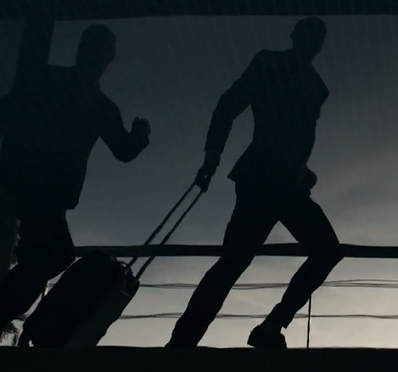
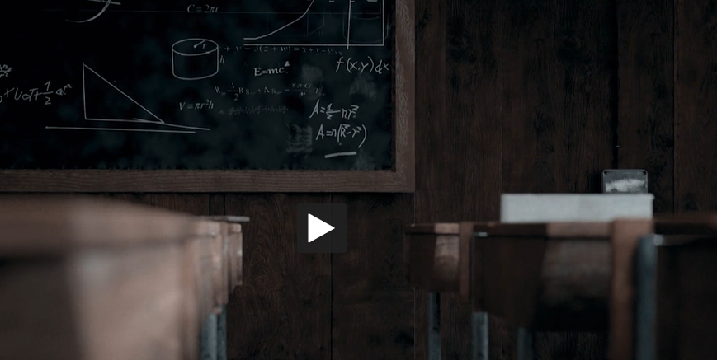
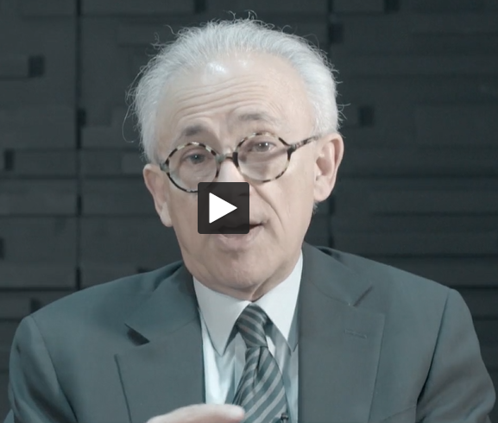
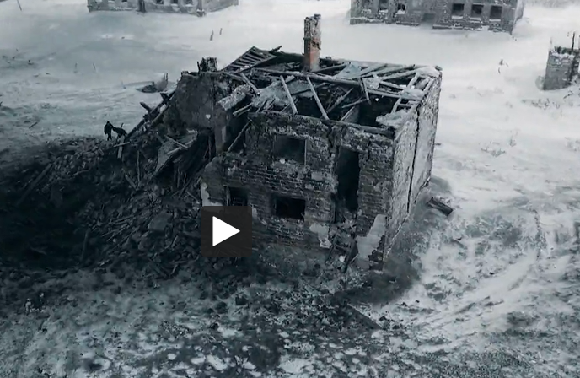
Deus cérebro, em construção: documentário
https://www.rtp.pt/play/p8309/e518506/deus-cerebro

